Slide 1
Κοινοτική Μαιευτική- Γυναικολογική Φροντίδα – Αγωγή Υγείας (Θ)
Ανοικτά Ακαδημαϊκά Μαθήματα στο ΤΕΙ Αθήνας
Ενότητα 8: Μητρικός θηλασμός και κάπνισμα
Δρ. Βιβιλάκη Βικτωρία
Καθηγήτρια Εφαρμογών PgCert, MMedSc, PhD
Τμήμα Μαιευτικής
Το περιεχόμενο του μαθήματος διατίθεται με άδεια Creative Commons εκτός και αν αναφέρεται διαφορετικά | Το έργο υλοποιείται στο πλαίσιο του Επιχειρησιακού Προγράμματος «Εκπαίδευση και Δια Βίου Μάθηση» και συγχρηματοδοτείται από την Ευρωπαϊκή Ένωση (Ευρωπαϊκό Κοινωνικό Ταμείο) και από εθνικούς πόρους.

Slide 2
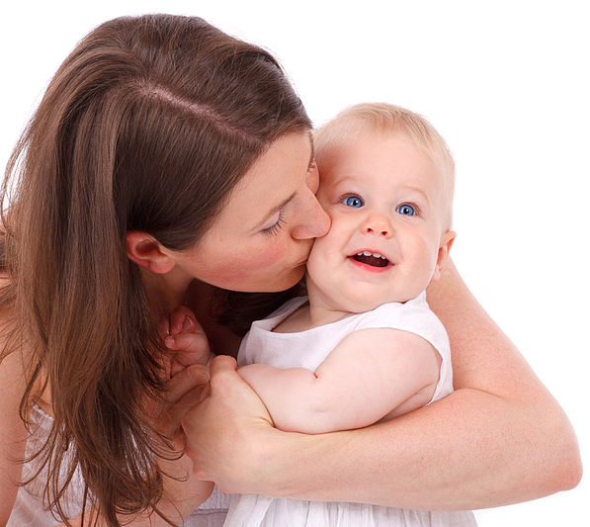
Μητρικός Θηλασμός
Η πιο ολοκληρωμένη και φυσική μέθοδος διατροφής του νεογνού.
Παρέχει τα συστατικά για την σωστή ανάπτυξη και προστατεύει από λοιμώξεις και ασθένειες.
Σημαντικό για τις καπνίστριες μητέρες να υιοθετήσουν αυτό το πρότυπο διατροφής για τα νεογνά τους αφού ο ΜΘ προστατεύει από ωτίτιδες, λοιμώξεις του αναπνευστικού, σύνδρομο αιφνίδιου νεογνικού θανάτου κ.α. (εμφανίζονται συχνά σε νεογνά καπνιστριών).
“Mother Kissing Baby” από Hindustanilanguage διαθέσιμο ως κοινό κτήμα

Slide 3
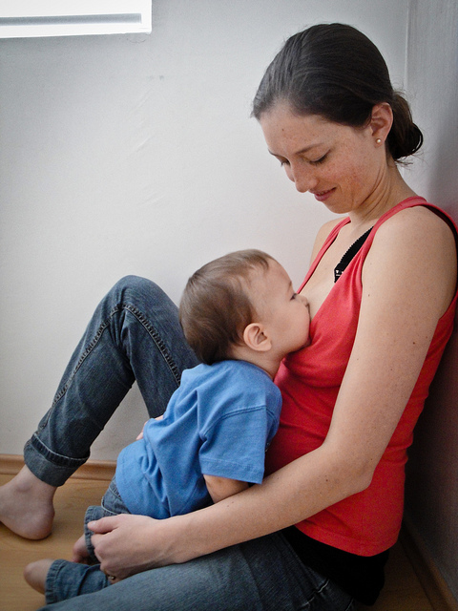
Κάπνισμα κατά την περιγεννητική περίοδο
Η έμφαση για την διακοπή του καπνίσματος αφορά την κύηση (Castles et al 1999).
Αν και ένας σημαντικός αριθμός καπνιστριών, διακόπτει το κάπνισμα κατά την κύηση, περίπου το 85% επιστρέφει στο κάπνισμα αμέσως μετά τον τοκετό, την 2^{η}-8^{η} εβδομάδα της λοχείας (Fang et al 2004).
To φαινόμενο της παλινδρόμησης στην συνήθεια του καπνίσματος κατά την διάρκεια της λοχείας έχει συσχετιστεί με το στρες και την επιλόχεια κατάθλιψη (Suplee et al 2005).
“Breastfeeding” από Benjamin Magaña διαθέσιμο με άδεια CC BY-ND 2.0

Slide 4
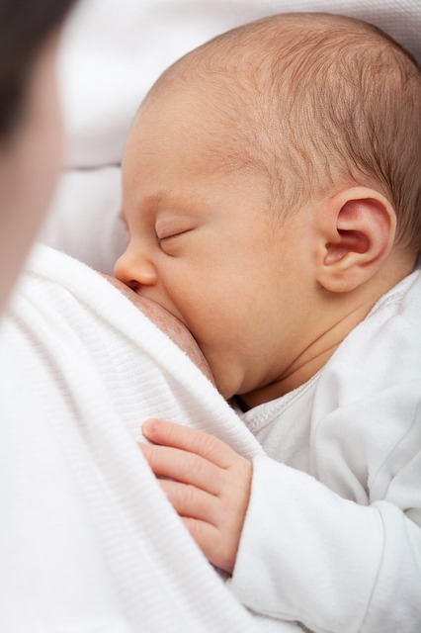
Κάπνισμα – Μητρικός Θηλασμός 1/2
Ο μητρικός θηλασμός συμβάλει στην καθυστερημένη έναρξη του καπνίσματος (Ripley-Moffitt et al 2008).
Τα ποσοστά του μητρικού θηλασμού για τις καπνίστριες μητέρες είναι περίπου 30% χαμηλότερα συγκριτικά με τις μη καπνίστριες (Haug et al 2007).
Είναι σημαντικό να αναγνωριστούν οι παράγοντες που συσχετίζονται με την έναρξη του ΜΘ στις καπνίστριες, προκειμένου να βελτιωθούν τα ποσοστά του ΜΘ σε αυτή τη ομάδα των λεχωίδων (Collins et al 2011).
“breastfeeding” από PublicDomainPictures διαθέσιμο ως κοινό κτήμα

Slide 5
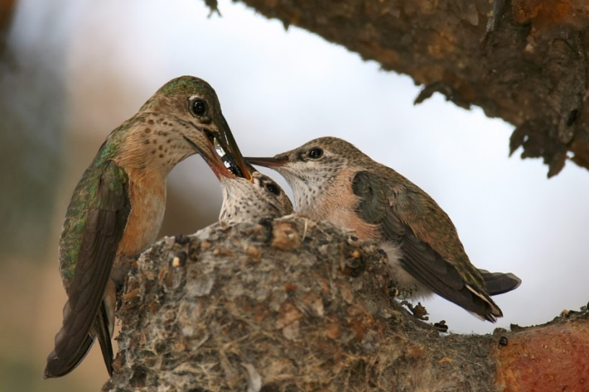
Κάπνισμα – Μητρικός Θηλασμός 2/2
Το κάπνισμα δεν αποτελεί αντένδειξη για τον μητρικό θηλασμό (American Academy of Pediatrics Committee on Drugs 2001).
Συστήνεται οι καπνίστριες να προσπαθήσουν να θηλάσουν, αφού τα πλεονεκτήματα του ΜΘ υπερέχουν των κινδύνων από την έκθεση στην νικοτίνη μέσω του μητρικού γάλακτος.
Παρόλα αυτά πολλοί επαγγελματίες υγείας δεν ακολουθούν τις συστάσεις (Goldade et al 2008).
“Calliope-nest edit” από Papa Lima Whiskey διαθέσιμο με άδεια CC BY-SA 3.0

Slide 6
Προλακτίνη και διάρκεια ΜΘ
Η νικοτίνη μειώνει τα επίπεδα της προλακτίνης, με αποτέλεσμα μειωμένη παραγωγή μητρικού γάλακτος (Hill et al 1996).
Οι καπνίστριες που επιμένουν στην επιλογή τους να καπνίζουν πριν, κατά και μετά την κύηση ήταν 2.18 πιο πιθανό να μην θηλάζουν τα νεογνά τους την 10^{η} εβδομάδα μετά τον τοκετό (Liu et al 2005).
Οι λεχωίδες που κάπνιζαν 10 ή περισσότερα τσιγάρα την ημέρα ήταν 2.4 πιο πιθανό να σταματήσουν να θηλάζουν περί την 10^{η} εβδομάδα μετά τον τοκετό.
Η διακοπή του καπνίσματος κατά την κύηση μπορεί να αυξήσει την διάρκεια του ΜΘ.

Slide 7
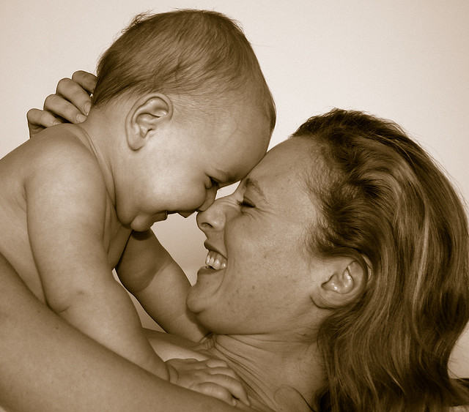
Harmer & Memon 2012
Παράγοντες που συμβάλουν στην έναρξη του καπνίσματος, σε λεχωίδες που είχαν διακόψει το κάπνισμα κατά την κύηση:
Κατοικία σε απομονωμένη/απομακρυσμένη περιοχή.
Καπνιστής/συγκάτοικος στο ίδιο σπίτι.
Αντιστρόφως ανάλογη είναι η σχέση του μητρικού θηλασμού με το κάπνισμα.
“Mother and Child” από Bob Whitehead διαθέσιμο με άδεια CC BY 2.0

Slide 8
Philips et al 2012
Παρέμβαση για την πρόληψη της ‘ΕΠΙΣΤΡΟΦΗΣ’ στο κάπνισμα σε μητέρες νεογνών σε ΜΕΝΝ.
Ενημερωτικό υλικό για τα νεογνά στη ΜΕΝΝ και συμβουλευτική.
Αξιολόγηση της μητέρας στις 8 εβδομάδες μετά τον τοκετό με 3 μεθόδους.
Μείωση του ποσοστού των μητέρων που παλινδρόμησαν, αύξηση της διάρκειας του μητρικού θηλασμού.
“BlueFlowerWade” από MattWade διαθέσιμο με άδεια CC BY-SA 3.0

Slide 9
Ποιός ο ρόλος της μαίας για τον ΜΘ και την διακοπή του καπνίσματος;
Η μαία συνήθως είναι ο κύριος επαγγελματίας υγείας που η μητέρα έρχεται σε επαφή κατά την διάρκεια της λοχείας.
Αναγνωρίζει την παθολογία της λοχείας που σχετίζεται με το κάπνισμα.
Αντιλαμβάνεται τις επιπτώσεις που συσχετίζονται με τη μη συνέχιση του ΜΘ.
Οι λεχωίδες θα πρέπει να ενθαρρύνονται από την μαία στην διακοπή καπνίσματος (NICE 2008).
Οι μαίες διαδραματίζουν σημαντικό ρόλο στην κινητοποίηση των λεχωίδων αναφορικά με την διακοπή του καπνίσματος (Mejdoubi et al 2014).

Slide 10
Hauge et al. 2011
Συσχέτιση του άγχους της νέας μητέρας με το κάπνισμα.
Αξιολόγηση του άγχους και της καταθλιπτικής συμπτωματολογίας στη λοχεία σε 71757 μητέρες στη Νορβηγία και συσχέτιση με το κάπνισμα.
Υψηλά επίπεδα άγχους και καταθλιπτικής συμπτωματολογίας έχουν σημαντική συσχέτιση για επιστροφή στην καπνιστική συνήθεια μετά τον τοκετό (OR 1.26, 95% CI: 1.11, 1.44).
Η κακή ποιότητα της συζυγίας (OR 0.82, 95% CI: 0.75, 0.90) και τα αρνητικά γεγονότα στη ζωή της μητέρας (OR 0.93, 95%: CI 0.90, 0.96).

Slide 11
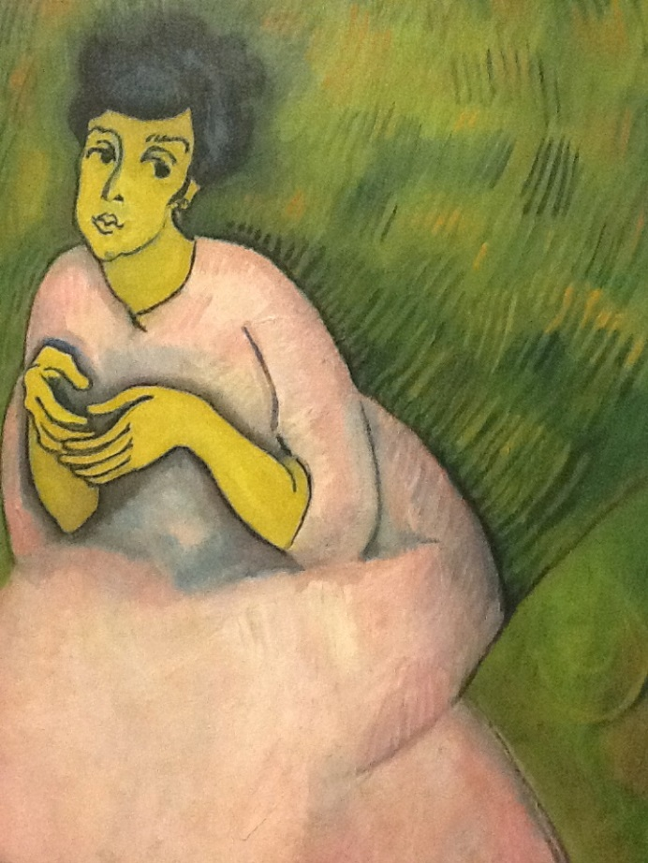
Lawrence et al. 2003
Οι μαίες μπορούν να διπλασιάσουν τα ποσοστά αποχής από το κάπνισμα κατά την διάρκεια της λοχείας.
Σε αυτή την έρευνα, η εξ’ αποστάσεως εκπαίδευση των μαιών στην διακοπή του καπνίσματος, βελτίωσε σημαντικά τα περιγεννητικά αποτελέσματα για τις γυναίκες που φρόντιζαν.

Slide 12
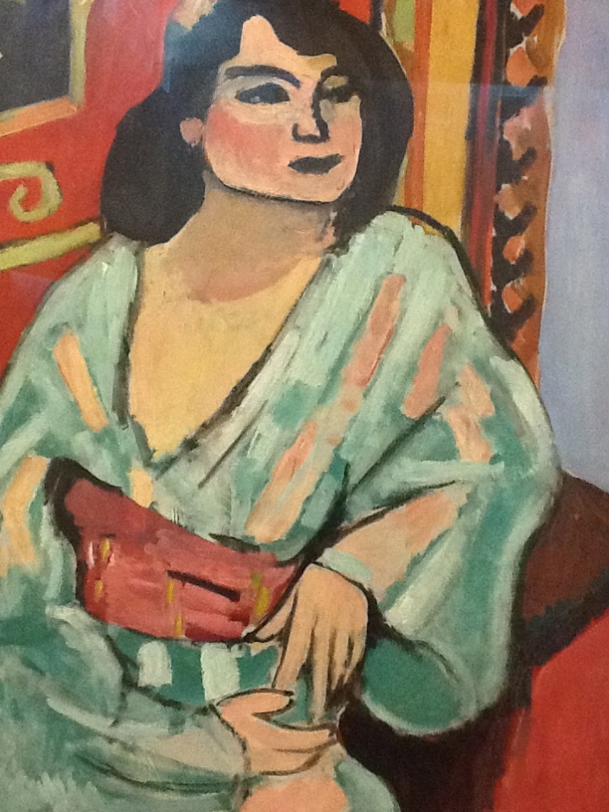
McLeod et al. 2004
Νέα Ζηλανδία, παρέμβαση στη περιγεννητική περίοδο από τις μαίες – σημασία της συνέχειας της φροντίδας από την μαία.
Σημαντική βελτίωση των ποσοστών μητρικού θηλασμού.
Σημαντική διατήρηση των ποσοστών διακοπής του καπνίσματος.
Αποτελεσματικότητα των προγραμμάτων διακοπής του καπνίσματος από την μαία στην ΠΦΥ.

Slide 13
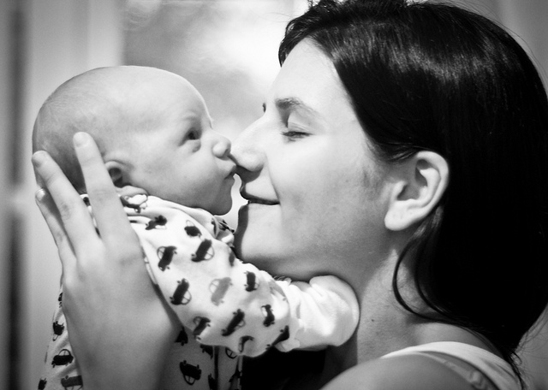
Tappin et al 2005
Παρέμβαση κατ’ οίκον στην λοχεία από μαία για την διακοπή του καπνίσματος.
2-3 συνεδρίες με την μαία στο σπίτι κατά την διάρκεια της λοχείας- για τουλάχιστον 30 λεπτά.
12.7% συνέχιζαν να μην καπνίζουν ένα χρόνο μετά τον τοκετό.
“motherly love” από matheuslotero διαθέσιμο με άδεια CC BY 2.0

Slide 14
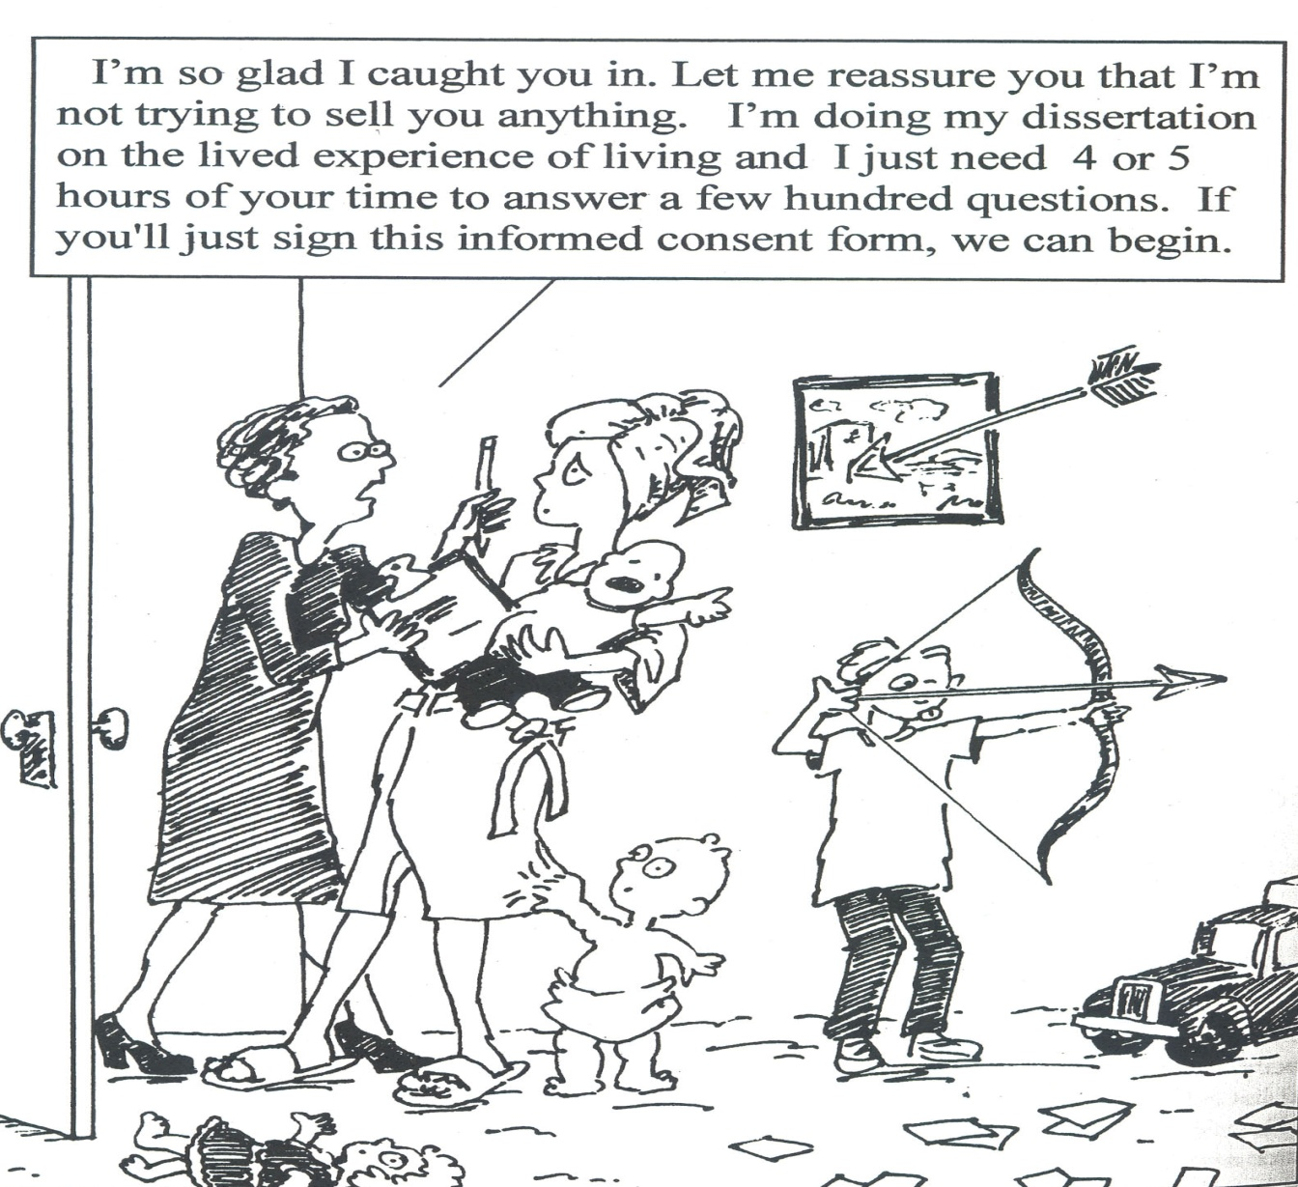

Slide 15
Σημεία Κλειδιά

Slide 16
Σημεία Κλειδιά στην κλινική πράξη 1/2
Αξιολόγηση της συνήθειας του καπνίσματος για τη λεχωίδα και των παραγόντων κινδύνου για τον ΜΘ ( ΚΤ, υπέρταση, ΣΔ κλπ).
Δέρμα με δέρμα επαφή - ενεργοποίηση του μηχανισμού έκκρισης PRL, τουλάχιστον 12 φορές μέσα στο πρώτο 24ωρο (Jevitt et al 2007, Rasmussen & Kjolhede 2004), ιδιαίτερα σε νεογνά με μακροσωμία με ανάγκες για μεγαλύτερη πρόσληψη θερμίδων και υγρών (Hurst, 2007).
Προαγωγή της υγείας της οικογένειας – αξιολόγηση του πλαισίου της οικογένειας και του περιβάλλοντος, αναφορικά με την έκθεση στον καπνό. Ιδιαίτερα αν ο σύζυγος/σύντροφος καπνίζει, η παρέμβαση από τη μαία για αλλαγή και διακοπή του καπνίσματος – προαγωγή ενός περιβάλλοντος υγιούς για το νεογνό.
Χρήση γαλακταγωγών- αντλιών για την αύξηση της παραγωγής του ΜΓ Κεφαλαλγία - ανεπιθύμητες ενέργειες (Zuppa et al., 2010).

Slide 17
Σημεία Κλειδιά στην κλινική πράξη 2/2
Διαχείριση του πόνου (μετά από ΚΤ, χρήση αναλγητικών?).
Ερεθισμός των θηλών [http://www.breastfeedingmadesimple.comEngorgement.html].
Ψυχολογική υποστήριξη της μητέρας (σημαντικος ο ρόλος της μαίας στη συμβουλευτική και στην υιοθέτηση μεθόδων επικοινωνίας με την λεχωίδα για την αλλαγή συμπεριφοράς (Klerman et al 1999).ενίσχυση της αυτοπεποίθησης της, μαθήματα προετοιμασίας για γονεϊκότητα, πρώιμη διάγνωση επιλόχειας καταθλιπτικής συμπτωματολογίας, ενίσχυση του ρόλου της ως μητέρα (Li et al., 2008).
ΥΠΗΡΕΣΙΕΣ ΔΙΑΚΟΠΗΣ ΚΑΠΝΙΣΜΑΤΟΣ midwifery led.
ΔΙΑΣΦΑΛΙΣΗ ΤΗΣ ΣΥΝΕΧΕΙΑΣ ΤΗΣ ΠΑΡΕΜΒΑΣΗΣ ΤΟΣΟ ΣΤΗ ΚΥΗΣΗ ΟΣΟ ΚΑΙ ΣΤΗ ΛΟΧΕΙΑ.

Slide 18
Τέλος Ενότητας
Ερωτήσεις;

Slide 19
Σημειώματα

Slide 20
Σημείωμα Αναφοράς
Copyright Τεχνολογικό Εκπαιδευτικό Ίδρυμα Αθήνας, Βικτωρία Βιβιλάκη 2014. Βικτωρία Βιβιλάκη. «Κοινοτική Μαιευτική- Γυναικολογική Φροντίδα – Αγωγή Υγείας (Θ). Ενότητα 8: Μητρικός θηλασμός και κάπνισμα». Έκδοση: 1.0. Αθήνα 2014. Διαθέσιμο από τη δικτυακή διεύθυνση: ocp.teiath.gr.

Slide 21
Σημείωμα Αδειοδότησης
Το παρόν υλικό διατίθεται με τους όρους της άδειας χρήσης Creative Commons Αναφορά, Μη Εμπορική Χρήση Παρόμοια Διανομή 4.0 [1] ή μεταγενέστερη, Διεθνής Έκδοση. Εξαιρούνται τα αυτοτελή έργα τρίτων π.χ. φωτογραφίες, διαγράμματα κ.λ.π., τα οποία εμπεριέχονται σε αυτό. Οι όροι χρήσης των έργων τρίτων επεξηγούνται στη διαφάνεια «Επεξήγηση όρων χρήσης έργων τρίτων».
Τα έργα για τα οποία έχει ζητηθεί άδεια αναφέρονται στο «Σημείωμα Χρήσης Έργων Τρίτων».
[1] http://creativecommons.org/licenses/by-nc-sa/4.0/
Ως Μη Εμπορική ορίζεται η χρήση:
που δεν περιλαμβάνει άμεσο ή έμμεσο οικονομικό όφελος από την χρήση του έργου, για το διανομέα του έργου και αδειοδόχο
που δεν περιλαμβάνει οικονομική συναλλαγή ως προϋπόθεση για τη χρήση ή πρόσβαση στο έργο
που δεν προσπορίζει στο διανομέα του έργου και αδειοδόχο έμμεσο οικονομικό όφελος (π.χ. διαφημίσεις) από την προβολή του έργου σε διαδικτυακό τόπο
Ο δικαιούχος μπορεί να παρέχει στον αδειοδόχο ξεχωριστή άδεια να χρησιμοποιεί το έργο για εμπορική χρήση, εφόσον αυτό του ζητηθεί.

Slide 22
Επεξήγηση όρων χρήσης έργων τρίτων
©
Δεν επιτρέπεται η επαναχρησιμοποίηση του έργου, παρά μόνο εάν ζητηθεί εκ νέου άδεια από το δημιουργό.
διαθέσιμο με άδεια CC-BY
Επιτρέπεται η επαναχρησιμοποίηση του έργου και η δημιουργία παραγώγων αυτού με απλή αναφορά του δημιουργού.
διαθέσιμο με άδεια CC-BY-SA
Επιτρέπεται η επαναχρησιμοποίηση του έργου με αναφορά του δημιουργού, και διάθεση του έργου ή του παράγωγου αυτού με την ίδια άδεια.
διαθέσιμο με άδεια CC-BY-ND
Επιτρέπεται η επαναχρησιμοποίηση του έργου με αναφορά του δημιουργού.
Δεν επιτρέπεται η δημιουργία παραγώγων του έργου.
διαθέσιμο με άδεια CC-BY-NC
Επιτρέπεται η επαναχρησιμοποίηση του έργου με αναφορά του δημιουργού.
Δεν επιτρέπεται η εμπορική χρήση του έργου.
διαθέσιμο με άδεια CC-BY-NC-SA
Επιτρέπεται η επαναχρησιμοποίηση του έργου με αναφορά του δημιουργού
και διάθεση του έργου ή του παράγωγου αυτού με την ίδια άδεια.
Δεν επιτρέπεται η εμπορική χρήση του έργου.
διαθέσιμο με άδεια CC-BY-NC-ND
Επιτρέπεται η επαναχρησιμοποίηση του έργου με αναφορά του δημιουργού.
Δεν επιτρέπεται η εμπορική χρήση του έργου και η δημιουργία παραγώγων του.
διαθέσιμο με άδεια
CC0 Public Domain
Επιτρέπεται η επαναχρησιμοποίηση του έργου, η δημιουργία παραγώγων αυτού και η εμπορική του χρήση, χωρίς αναφορά του δημιουργού.
διαθέσιμο ως κοινό κτήμα
Επιτρέπεται η επαναχρησιμοποίηση του έργου, η δημιουργία παραγώγων αυτού και η εμπορική του χρήση, χωρίς αναφορά του δημιουργού.
χωρίς σήμανση
Συνήθως δεν επιτρέπεται η επαναχρησιμοποίηση του έργου.

Slide 23
Διατήρηση Σημειωμάτων
Οποιαδήποτε αναπαραγωγή ή διασκευή του υλικού θα πρέπει να συμπεριλαμβάνει:
το Σημείωμα Αναφοράς
το Σημείωμα Αδειοδότησης
τη δήλωση Διατήρησης Σημειωμάτων
το Σημείωμα Χρήσης Έργων Τρίτων (εφόσον υπάρχει)
μαζί με τους συνοδευόμενους υπερσυνδέσμους.

Slide 24
Χρηματοδότηση
Το παρόν εκπαιδευτικό υλικό έχει αναπτυχθεί στo πλαίσιo του εκπαιδευτικού έργου του διδάσκοντα.
Το έργο «Ανοικτά Ακαδημαϊκά Μαθήματα στο ΤΕΙ Αθήνας» έχει χρηματοδοτήσει μόνο την αναδιαμόρφωση του εκπαιδευτικού υλικού.
Το έργο υλοποιείται στο πλαίσιο του Επιχειρησιακού Προγράμματος «Εκπαίδευση και Δια Βίου Μάθηση» και συγχρηματοδοτείται από την Ευρωπαϊκή Ένωση (Ευρωπαϊκό Κοινωνικό Ταμείο) και από εθνικούς πόρους.

